Slide 1
بنام خدا

Slide 2
راهبردهای حل مسئله
جلسه اول

Slide 3
مراحل حل مساله
در حل هر مساله 4 مرحله وجود دارد:
1- فهمیدن مساله
2. انتخاب راهبرد مناسب
3. حل کردن مساله
4. بازگشت به عقب

Slide 4
1.راهبرد رسم شکل :
کشیدن شکل مناسبی که مساله را حل کند یا به حل مساله کمک کند، به طوریکه که نیازی به عملیات و محاسبه نباشد. از شکل های ساده برای درک بهتر و حل کردن مساله استفاده کنید.

Slide 5
فرش دایره ای شکل به قطر ۲ متر را در وسط اتاقی مستطیل شکل انداخته ایم. اگر لبه فرش تا هر طول اتاق ۵/۰ متر و تا هر عرض اتاق ۱ متر فاصله داشته باشد، مساحت این اتاق مستطیل شکل چند متر مربع است؟

Slide 6
۲.راهبرد الگوسازی : همه حالتهای ممکن را با نظم الگو و ترتیب بنویسیم به طوریکه هیچ حالتی از قلم نیافتد. برای رسیدن به جواب مساله نوشتن تمام حالات ممکن الزامی است.
دو عدد طبیعی بیابید که حاصلضرب آنها ۳۰ باشد و حاصل جمع آنها بیشترین مقدار ممکن باشد.

Slide 7
۳.راهبرد حذف حالت های نامطلوب:
ابتدا به روش الگوسازی حالت های ممکن را یادداشت میکنیم، سپس با توجه به شرایط گفته شده در مساله حالت های نامطلوب و نادرست را کنار میگذاریم تا پاسخ مساله یا همان حالت های مطلوب به دست آیند.

Slide 8
سمانه ۶ دارت به سمت صفحه هدف پرتاب می کند. امتیازهای روی صفحه هدف ۲ و ۴ و ۶ و ۸ و ۱۰ بودند. اگر همه پرتاب های او به صفحه هدف برخورد کرده باشند، کدام عددها نمی توانند امتیازهای سمانه باشند؟
۱۴ ۲۳ ۳۸ ۳۱ ۳۰ ۴۲ ۱۵ ۶ ۶۴

Slide 9

۴.راهبرد الگویابی: کشف الگو، رابطه یا نظم موجود بین دنباله های عددی یا هندسی به خواسته مساله پاسخ میدهند.
در توالی زیر عدد دهم کدام است؟

Slide 10
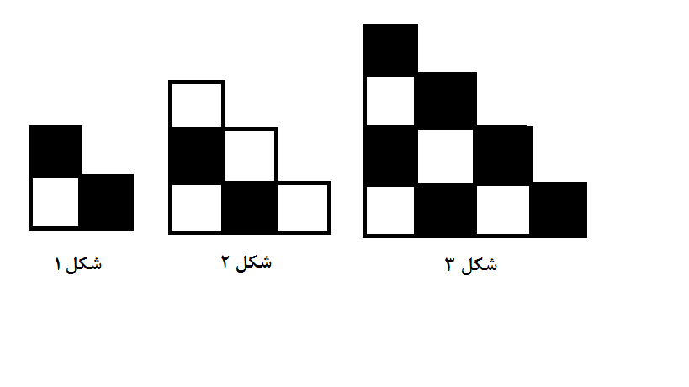
باتوجه به شکل های زیر اگر شکل ها به همین ترتیب ادامه پیدا کنند، چه کسری از شکل شماره ۸ رنگی می شود؟

Slide 11
۵.راهبرد حدس و آزمایش : با روشی منطقی و منظم پاسخ های احتمالی مساله را حدس بزنیم و با توجه به شرایط مساله حدس های خود را بررسی کنیم. با حدس های متوالی به جواب مساله نزدیک میشویم.

Slide 12
تعداد ۱۰۰۰ تومانی های سحر ۳ تا بیشتر از تعداد ۵۰۰ تومانی های اوست. او جمعا ۱۲۰۰۰ تومان پول دارد. سحر چه تعداد ۱۰۰۰ تومانی و چه تعداد ۵۰۰ تومانی دارد؟

Slide 13
۶.راهبرد زیرمساله: مسائل چندمرحله ای را به مسائل ساده تر و مرحله به مرحله تبدیل میکنیم و به ترتیب به آنها پاسخ میدهیم. هر زیرمسئله به حل زیرمسئله بعدی کمک میکند.

Slide 14
طول و عرض و عمق استخری ۱۰ و ۳ و ۶ متر است. میخواهند کف و دیوارهای آن را رنگ کنند. اگر برای هر سانتی متر مربع ۰۳/۰ کیلوگرم رنگ لازم باشد، باری رنگ کردن استخر چند کیلوگرم رنگ نیاز است؟

Slide 15
۷.راهبرد حل مساله ساده تر : ابتدا مسئله ساده تر را حل میکنیم و با جواب به دست آمده مساله اصلی را حل میکنیم. برای ساده شدن مساله از اعداد تقریبی یا کوچکتر استفاده میکنیم و پاسخ مساله اصلی را با الگویابی به دست می آوریم و الگوی کشف شده از مساله ساده را به مساله اصلی مرتبط میکنیم.
در صفحه شطرنج چند مربع وجود دارد؟

Slide 16
۸.راهبرد روش های نمادین : مساله را به کمک نمادهای جبری به معادله تبدیل کنیم. در بعضی از مساله ها نیز ممکن است از مدل سازی هندسی استفاده کنیم. تبدیل مساله به یک شکل هندسی و حل هندسی آن نیز نوعی روش نمادین یا مدلسازی به شمار می آید.

Slide 17
شیرین کتاب داستانی را در ۷ ساعت مطالعه کرد و ۸ صفحه از آن باقی ماند. اگر این کتاب ۱۲۰ صفحه داشته باشد، او به طور متوسط در هر ساعت چند صفحه از آن را مطالعه کرده است؟

Slide 18
پایان

